Slide 1
Результаты Всероссийских проверочных работ (ВПР) в Приморском крае
2025 год
8 класс

Slide 2
Цель Всероссийских проверочных работ
Мониторинг уровня подготовки обучающихся в соответствии с федеральными государственными образовательными стандартами

Slide 3
Как использовать результаты ВПР
Муниципальный уровень
Образовательная организация
адресная работа с образовательными организациями и учителями, чьи учащиеся показывают низкие результаты
организация методических заседаний по выработке стратегий исправления основных ошибок
организация транслирования опыта учителей, учащиеся которых показывают стабильные и хорошие результаты
корректировка образовательного процесса (совершенствование образовательных программ, методик, технологий обучения)
информирование родителей о результатах ВПР
проведение педагогических советов по результатам ВПР с целью улучшения качества образования обучающихся
формирование графика внутришкольного контроля на будущий учебный год
Учитель
Родитель и ученик
планирование индивидуального маршрута обучения для каждого учащегося
выявление проблем в усвоении образовательной программы начального общего образования
самооценка профессиональной деятельности педагога
формирование направлений совершенствования преподавания предмета
объективная оценка уровня учебных достижений учащегося
возможность принять участие в построении индивидуальной образовательной траектории

Slide 4
Общие сведения
* Количество участников указано без учета обучающихся, принимавших участие, но не получивших результат из-за наличия непройденных тем (у участников выставлен только первичный балл, решение о выставлении оценки принимается ОО)

Slide 5
Основные результаты
по русскому языку

Slide 6



Русский язык, 8 класс
Описание работы
Перевод первичных баллов
в отметки по пятибалльной шкале
10 заданий
Все задания относятся к базовому уровню сложности
максимальный балл за работу - 29
Отметка | «2» | «3» | «4» | «5»
Первичные баллы | 0-14 | 15-18 | 19-23 | 24-29
минимальный балл за работу - 15
Работа состоит из одной части
45 минут
Задания 1, 6–7, 9–10 предполагают запись развернутого ответа;
Задания 2−5, 8 предполагают запись краткого ответа в виде цифр, слова (сочетания слов).

Slide 7
Требования (умения)
Русский язык, 8 класс
№ п/п | Блоки ПООП: выпускник научится / получит возможность научиться или проверяемые требования (умения) в соответствии с ФГОС
1К1 | Владеть различными видами чтения: просмотровым, ознакомительным, изучающим, поисковым. Соблюдать на письме нормы современного русского литературного языка, в том числе во время списывания текста объемом 120–140 слов, составленного с учетом ранее изученных правил (в том числе содержащего изученные в течение четвертого года обучения орфограммы, пунктограммы и слова с непроверяемыми написаниями)
1К2 | Владеть различными видами чтения: просмотровым, ознакомительным, изучающим, поисковым. Соблюдать на письме нормы современного русского литературного языка, в том числе во время списывания текста объемом 120–140 слов, составленного с учетом ранее изученных правил (в том числе содержащего изученные в течение четвертого года обучения орфограммы, пунктограммы и слова с непроверяемыми написаниями)
1К3 | Владеть различными видами чтения: просмотровым, ознакомительным, изучающим, поисковым. Соблюдать на письме нормы современного русского литературного языка, в том числе во время списывания текста объемом 120–140 слов, составленного с учетом ранее изученных правил (в том числе содержащего изученные в течение четвертого года обучения орфограммы, пунктограммы и слова с непроверяемыми написаниями)
2.1 | Определять типы подчинительной связи слов в словосочетании: согласование, управление, примыкание
2.2 | Определять типы подчинительной связи слов в словосочетании: согласование, управление, примыкание
3 | Находить в предложении грамматическую основу
4 | Различать виды односоставных предложений (назывное предложение, определенно-личное предложение, неопределенно-личное предложение, обобщенно-личное предложение, безличное предложение)
5 | Распознавать по графической схеме простое предложение, осложненное однородными членами (главными и второстепенными); находить в ряду других предложений предложение с однородными членами с опорой на графическую схему
6.1 | Находить в ряду других предложение с обособленным согласованным определением, пунктуационным умением обосновывать условия обособления согласованного определения, в том числе с помощью графической схемы
6.2 | Находить в ряду других предложение с обособленным согласованным определением, пунктуационным умением обосновывать условия обособления согласованного определения, в том числе с помощью графической схемы
7.1 | Находить в ряду других предложение с обособленным обстоятельством, пунктуацион-ным умением обосновывать условия обособления обстоятельства, в том числе с помощью графической схемы
7.2 | Находить в ряду других предложение с обособленным обстоятельством, пунктуацион-ным умением обосновывать условия обособления обстоятельства, в том числе с помощью графической схемы
8.1 | Находить в ряду других предложений предложение с вводным словом, подбирать к данному вводному слову синоним (из той же группы по значению)
8.2 | Находить в ряду других предложений предложение с вводным словом, подбирать к данному вводному слову синоним (из той же группы по значению)
9 | Проводить синтаксический анализ предложения
10 | Распознавать случаи нарушения грамматических норм русского литературного языка в заданных предложениях и исправлять эти нарушения

Slide 8
Изменение доли участников по качеству знаний («4»+«5») по результатам ВПР в 2021-2025 гг.
Русский язык, 8 класс

Slide 9
Достижение планируемых результатов
Русский язык, 8 класс
результат лучше общероссийского
результат выше 80%
самый низкий % выполнения

Slide 10
Распределение участников по отметкам, %
Русский язык, 8 класс
Количество участников | 8 класс
Россия (вся выборка) | 1394816
Приморский край | 17401

Slide 11
Распределение первичных баллов
Русский язык, 8 класс
«2»
«3»
«4»
«5»

Slide 12
Выполнение заданий группами участников, %
Русский язык, 8 класс

Slide 13
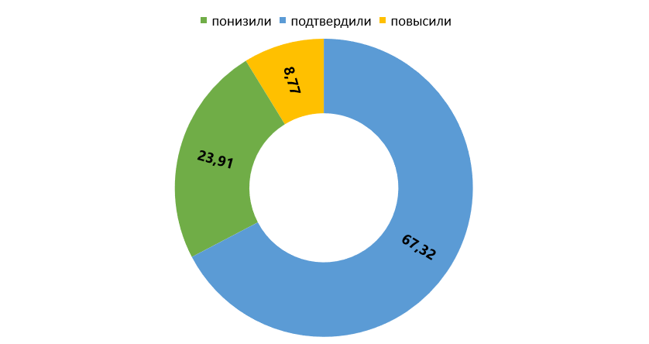
Сравнение отметок за работу с отметками по журналу
Русский язык, 8 класс

Slide 14
Выводы
Русский язык, 8 класс
В ВПР по русскому языку в 8 классах участвовали 17401 человек.
Не справились с работой (получили «2») 2389 участников (13,76%).
39,06% участников показали качество знаний (получили «4» и «5») в процессе выполнения работы.
Наибольшую сложность при выполнении работы вызвали задания № 1К2, 6.2, 9, 10.

Slide 15
Основные результаты
по математике

Slide 16
Математика, 8 класс
Описание работы
Перевод первичных баллов
в отметки по пятибалльной шкале
18 заданий
15 заданий базового уровня сложности
максимальный балл за работу - 24
Отметка | «2» | «3» | «4» | «5»
Первичные баллы | 0-6 | 7-12 | 13-18 | 19-24
3 задания повышенного уровня сложности
минимальный балл за работу - 7
Часть 1 состоит из заданий 1–12.
В заданиях 1–3, 5, 7–12 следует записать только ответ. Полное решение не является объектом проверки.
В задании 4 и 6 требуется отметить точку на числовой прямой.
Работа состоит из двух частей
90 минут
Часть 2 состоит из заданий 13–18.
В задании 14 следует записать только ответ.
В заданиях 13, 15–18 объектом проверки является полное решение, то есть последовательность действий и рассуждений обучающегося.

Slide 17
Требования (умения)
Математика, 8 класс
№ п/п | Блоки ПООП: выпускник научится / получит возможность научиться или проверяемые требования (умения) в соответствии с ФГОС
1 | Использовать начальные представления о множестве действительных чисел для сравнения, округления и вычислений; изображать действительные числа точками на координатной прямой
2 | Решать линейные, квадратные уравнения и рациональные уравнения, сводящиеся к ним, системы двух уравнений с двумя переменными
3 | Переходить от словесной формулировки задачи к ее алгебраической модели с помощью составления уравнения или системы уравнений, интерпретировать в соответствии с контекстом задачи полученный результат
4 | Применять свойства числовых неравенств для сравнения, оценки; решать линейные неравенства с одной переменной и их системы; давать графическую иллюстрацию множества решений неравенства, системы неравенств
5 | Понимать и использовать функциональные понятия и язык (термины, символические обозначения), определять значение функции по значению аргумента, определять свойства функции по ее графику
6 | Использовать начальные представления о множестве действительных чисел для сравнения, округления и вычислений; изображать действительные числа точками на координатной прямой
7 | Выполнять тождественные преобразования рациональных выражений на основе правил действий над многочленами и алгебраическими дробями
8 | Находить вероятности случайных событий в опытах, зная вероятности элементарных событий, в том числе в опытах с равновозможными элементарными событиями
9 | Распознавать основные виды четырехугольников, их элементы; пользоваться их свойствами при решении геометрических задач
10 | Пользоваться теоремой Пифагора для решения геометрических и практических задач. Строить математическую модель в практических задачах, самостоятельно делать чертеж и находить соответствующие длины. Владеть понятиями синуса, косинуса и тангенса острого угла прямоугольного треугольника. Пользоваться этими понятиями для решения практических задач. Вычислять (различными способами) площадь треугольника и площади многоугольных фигур (пользуясь, где необходимо, калькулятором). Применять полученные умения в практических задачах
11 | Использовать графические модели: дерево случайного эксперимента, диаграммы Эйлера, числовая прямая
12 | Распознавать основные виды четырехугольников, их элементы, пользоваться их свойствами при решении геометрических задач
13 | Решать линейные, квадратные уравнения и рациональные уравнения, сводящиеся к ним, системы двух уравнений с двумя переменными
14 | Извлекать и преобразовывать информацию, представленную в виде таблиц, диаграмм, графиков; представлять данные в виде таблиц, диаграмм, графиков
15 | Переходить от словесной формулировки задачи к ее алгебраической модели с помощью составления уравнения или системы уравнений, интерпретировать в соответствии с контекстом задачи полученный результат
16 | Находить вероятности случайных событий в опытах, зная вероятности элементарных событий, в том числе в опытах с равновозможными элементарными событиями
17 | Применять понятие арифметического квадратного корня; находить квадратные корни, используя при необходимости калькулятор; выполнять преобразования выражений, содержащих квадратные корни, используя свойства корней
18 | Применять полученные знания на практике: строить математические модели для задач реальной жизни и проводить соответствующие вычисления с применением подобия и тригонометрии (пользуясь, где необходимо, калькулятором)

Slide 18
Изменение доли участников по качеству знаний («4»+«5») по результатам ВПР в 2021-2025 гг.
Математика, 8 класс

Slide 19
Достижение планируемых результатов
Математика, 8 класс
результат лучше общероссийского
результат выше 80%
самый низкий % выполнения

Slide 20
Распределение участников по отметкам, %
Математика, 8 класс
Количество участников | 8 класс
Россия (вся выборка) | 1361550
Приморский край | 17649

Slide 21
Распределение первичных баллов
Математика, 8 класс
«2»
«3»
«4»
«5»

Slide 22
Выполнение заданий группами участников
Математика, 8 класс

Slide 23
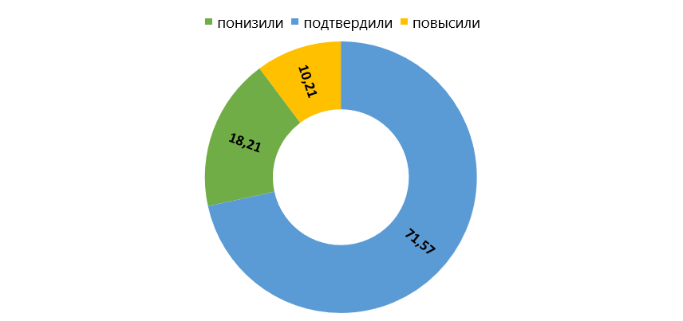
Сравнение отметок за работу с отметками по журналу
Математика, 8 класс

Slide 24
Выводы
Математика, 8 класс
В ВПР по математике в 8 классах приняло участие 17649 человек.
Не справились с работой (получили «2») 1170 участников (6,65%).
41,44% участников показали качество знаний (получили «4» и «5») в процессе выполнения работы.
Наибольшую сложность при выполнении работы вызвали задания № 10, 11, 13, 15, 16, 17, 18.

Slide 25
Основные результаты
по математике (углубленный уровень)

Slide 26
Математика (углуб. уровень), 8 класс
Описание работы
Перевод первичных баллов
в отметки по пятибалльной шкале
16 заданий
8 заданий базового уровня сложности
максимальный балл за работу - 22
Отметка | «2» | «3» | «4» | «5»
Первичные баллы | 0-6 | 7-11 | 12-17 | 18-22
9 заданий повышенного уровня сложности
минимальный балл за работу – 7
Часть 1 состоит из заданий 1–10. В заданиях 1–3, 5–10 следует записать только ответ. Полное решение не является объектом проверки.
В задании 4 требуется отметить точку на числовой прямой.
Работа состоит из двух частей
90 минут
Часть 2 состоит из заданий 11–16.
В заданиях части 2 объектом проверки является полное решение, то есть последовательность действий и рассуждений обучающегося.

Slide 27
Требования (умения)
Математика (углуб. уровень), 8 класс
№ п/п | Блоки ПООП: выпускник научится / получит возможность научиться или проверяемые требования (умения) в соответствии с ФГОС
1 | Применять понятие арифметического квадратного корня; находить квадратные корни, используя при необходимости калькулятор; выполнять преобразования выражений, содержащих квадратные корни, используя свойства корней
2 | Решать линейные, квадратные уравнения и рациональные уравнения, сводящиеся к ним, системы двух уравнений с двумя переменными
3 | Распознавать основные виды четырехугольников, их элементы; пользоваться их свойствами при решении геометрических задач
4 | Применять свойства числовых неравенств для сравнения, оценки; решать линейные неравенства с одной переменной и их системы; давать графическую иллюстрацию множества решений неравенства, системы неравенств
5 | Распознавать основные виды четырехугольников, их элементы; пользоваться их свойствами при решении геометрических задач
6 | Понимать и использовать функциональные понятия и язык (термины, символические обозначения), определять значение функции по значению аргумента, определять свойства функции по ее графику
7 | Выполнять тождественные преобразования рациональных выражений на основе правил действий над многочленами и алгебраическими дробями
8 | Находить вероятности случайных событий в опытах, зная вероятности элементарных событий, в том числе в опытах с равновозможными элементарными событиями. Использовать графические модели: дерево случайного эксперимента, диаграммы Эйлера, числовая прямая
9 | Использовать графическое представление множеств и связей между ними для описания процессов и явлений, в том числе при решении задач из других учебных предметов и курсов
10 | Переходить от словесной формулировки задачи к ее алгебраической модели с помощью составления уравнения или системы уравнений, интерпретировать в соответствии с контекстом задачи полученный результат
11 | Применять свойства числовых неравенств для сравнения, оценки; решать линейные неравенства с одной переменной и их системы; давать графическую иллюстрацию множества решений неравенства, системы неравенств
12 | Находить вероятности случайных событий в опытах, зная вероятности элементарных событий, в том числе в опытах с равновозможными элементарными событиями
13 | Решать линейные, квадратные уравнения и рациональные уравнения, сводящиеся к ним, системы двух уравнений с двумя переменными
14 | Применять свойства точки пересечения медиан треугольника (центра масс) в решении задач. Владеть понятием средней линии треугольника и трапеции, применять их свойства при решении геометрических задач. Пользоваться теоремой Фалеса и теоремой о пропорциональных отрезках, применять их для решения практических задач. Применять признаки подобия треугольников в решении геометрических задач. Пользоваться теоремой Пифагора для решения геометрических и практических задач. Строить математическую модель в практических задачах, самостоятельно делать чертеж и находить соответствующие длины. Владеть понятиями синуса, косинуса и тангенса острого угла прямоугольного треугольника. Пользоваться этими понятиями для решения практических задач. Вычислять (различными способами) площадь треугольника и площади многоугольных фигур (пользуясь, где необходимо, калькулятором). Применять полученные умения в практических задачах
15 | Переходить от словесной формулировки задачи к ее алгебраической модели с помощью составления уравнения или системы уравнений, интерпретировать в соответствии с контекстом задачи полученный результат
16 | Распознавать основные виды четырехугольников, их элементы; пользоваться их свойствами при решении геометрических задач. Применять свойства точки пересечения медиан треугольника (центра масс) в решении задач. Владеть понятием средней линии треугольника и трапеции, применять их свойства при решении геометрических задач. Пользоваться теоремой Фалеса и теоремой о пропорциональных отрезках, применять их для решения практических задач. Применять признаки подобия треугольников в решении геометрических задач. Пользоваться теоремой Пифагора для решения геометрических и практических задач. Строить математическую модель в практических задачах, самостоятельно делать чертеж и находить соответствующие длины. Владеть понятиями синуса, косинуса и тангенса острого угла прямоугольного треугольника. Пользоваться этими понятиями для решения практических задач. Вычислять (различными способами) площадь треугольника и площади многоугольных фигур (пользуясь, где необходимо, калькулятором). Применять полученные умения в практических задачах. Владеть понятиями вписанного угла и центрального угла, использовать теоремы о вписанных углах, углах между хордами (секущими) и угле между касательной и хордой при решении геометрических задач. Владеть понятием описанного четырехугольника, применять свойства описанного четырехугольника при решении задач

Slide 28
Изменение доли участников по качеству знаний («4»+«5») по результатам ВПР в 2023-2025 гг.
Математика (углуб. уровень), 8 класс

Slide 29
Достижение планируемых результатов
Математика (углуб. уровень), 8 класс
результат лучше общероссийского
результат выше 80%
самый низкий % выполнения

Slide 30
Распределение участников по отметкам, %
Математика (углуб. уровень), 8 класс
Количество участников | 8 класс
Россия (вся выборка) | 37330
Приморский край | 204

Slide 31
Распределение первичных баллов
Математика (углуб. уровень), 8 класс
«2»
«3»
«4»
«5»

Slide 32
Выполнение заданий группами участников
Математика (углуб. уровень), 8 класс

Slide 33
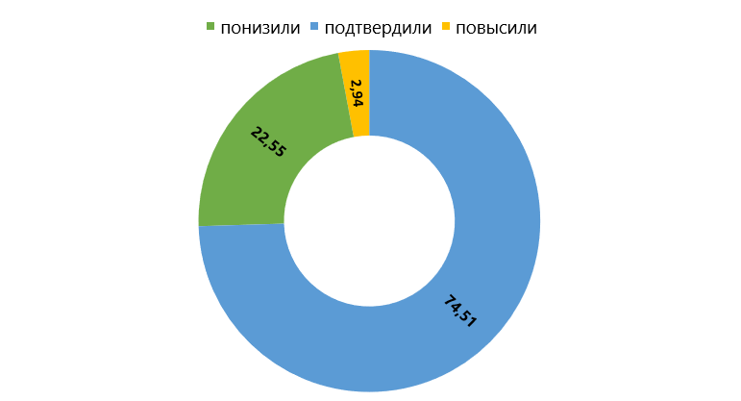
Сравнение отметок за работу с отметками по журналу
Математика (углуб. уровень), 8 класс

Slide 34
Выводы
Математика (углуб. уровень), 8 класс
В ВПР по математике (углубленный уровень) в 8 классах приняло участие 204 человека.
Не справились с работой (получили «2») 10 участников (4,9%).
55,88% участников показали качество знаний (получили «4» и «5») в процессе выполнения работы.
Наибольшую сложность при выполнении работы вызвали задания № 8, 13, 14, 15, 16.

Slide 35
Основные результаты
по физике

Slide 36
Физика, 8 класс
Описание работы
Перевод первичных баллов
в отметки по пятибалльной шкале
10 заданий
7 заданий базового уровня сложности
максимальный балл за работу - 18
Отметка | «2» | «3» | «4» | «5»
Первичные баллы | 0-4 | 5-9 | 10-14 | 15-18
3 задания повышенного уровня сложности
минимальный балл за работу - 5
Работа состоит из двух частей
90 минут
Задания 1–3, 6, 8 и 9 требуют краткого ответа.
Задания 4, 5, 7 и 10 предполагают развернутую запись ответа или решения

Slide 37
Требования (умения)
Физика, 8 класс
№ п/п | Блоки ПООП: выпускник научится / получит возможность научиться или проверяемые требования (умения) в соответствии с ФГОС
1 | Решать задачи, используя физические законы (закон Ома для участка цепи, закон Джоуля – Ленца) и формулы, связывающие физические величины (количество теплоты, температура, удельная теплоемкость вещества, удельная теплота плавления, удельная теплота парообразования, удельная теплота сгорания топлива, сила тока, электрическое напряжение, электрическое сопротивление, удельное сопротивление проводника); на основе анализа условия задачи выделять физические величины, законы и формулы, необходимые для ее решения; проводить расчеты
2 | Решать задачи; выделять физические величины, законы (закон Ома для участка цепи, закон Джоуля – Ленца) и формулы, связывающие физические величины (сила тока, электрическое напряжение, электрическое сопротивление, работа электрического поля, мощность тока), необходимые для ее решения; проводить расчеты. Распознавать простые технические устройства и измерительные приборы по схемам и схематичным рисункам; составлять схемы электрических цепей с последовательным и параллельным соединением элементов, различая условные обозначения элементов электрических цепей
3 | Использовать при выполнении учебных задач справочные материалы; делать выводы по результатам исследования; решать задачи, используя физические законы (закон Ома для участка цепи, закон Джоуля – Ленца) и формулы, связывающие физические величины (масса тела, плотность вещества, сила тока, электрическое напряжение, электрическое сопротивление, работа электрического поля, мощность тока, количество теплоты, температура, удельная теплоемкость вещества, удельная теплота плавления, удельная теплота парообразования, удельная теплота сгорания топлива); на основе анализа условия задачи выделять физические величины, законы и формулы, необходимые для ее решения; проводить расчеты
4 | Распознавать электромагнитные явления и объяснять на основе имеющихся знаний основные свойства или условия протекания этих явлений: взаимодействие магнитов, действие магнитного поля на проводник с током
5 | Решать задачи, используя физические законы (закон сохранения энергии в тепловых процессах, закон Ома для участка цепи, закон Джоуля – Ленца) и формулы, связывающие физические величины (масса тела, плотность вещества, сила, количество теплоты, температура, удельная теплоемкость вещества, удельная теплота плавления, удельная теплота парообразования, удельная теплота сгорания топлива, сила тока, электрическое напряжение, электрическое сопротивление, формулы расчета электрического сопротивления при последовательном и параллельном соединении проводников); на основе анализа условия задачи записывать краткое условие, выделять физические величины, законы и формулы, необходимые для ее решения; проводить расчеты и оценивать реальность полученного значения физической величины
6 | Проводить прямые измерения физических величин: время, масса тела, объем, сила, температура, атмосферное давление, напряжение, сила тока; использовать простейшие методы оценки погрешностей измерений

Slide 38
Требования (умения)
Физика, 8 класс
№ п/п | Блоки ПООП: выпускник научится / получит возможность научиться или проверяемые требования (умения) в соответствии с ФГОС
7 | Распознавать тепловые явления и объяснять на базе имеющихся знаний основные свойства или условия протекания этих явлений: диффузия, изменение объема тел при нагревании (охлаждении), тепловое равновесие, испарение, конденсация, плавление, кристаллизация, кипение, различные способы теплопередачи (теплопроводность, конвекция, излучение), агрегатные состояния вещества, поглощение энергии при испарении жидкости и выделение ее при конденсации пара; распознавать электромагнитные явления и объяснять на основе имеющихся знаний основные свойства или условия протекания этих явлений: электризации тел, взаимодействие зарядов, электрический ток и его действия (тепловое, химическое, магнитное). Анализировать ситуации практико-ориентированного характера, узнавать в них проявление изученных физических явлений или закономерностей и применять имеющиеся знания для их объяснения
8 | Решать задачи, используя физические законы (закон Ома для участка цепи, закон Джоуля – Ленца) и формулы, связывающие физические величины (масса тела, плотность вещества, сила тока, электрическое напряжение, электрическое сопротивление, работа электрического поля, мощность тока, количество теплоты, температура, удельная теплоемкость вещества, удельная теплота плавления, удельная теплота парообразования, удельная теплота сгорания топлива); на основе анализа условия задачи выделять физические величины, законы и формулы, необходимые для ее решения; проводить расчеты
9 | Интерпретировать результаты наблюдений и опытов; решать задачи, используя формулы, связывающие физические величины (количество теплоты, температура, удельная теплоемкость вещества, удельная теплота плавления, удельная теплота парообразования, удельная теплота сгорания топлива); на основе анализа условия задачи выделять физические величины и формулы, необходимые для ее решения; проводить расчеты; решать задачи, используя физические законы (закон Ома для участка цепи, закон Джоуля – Ленца) и формулы, связывающие физические величины (сила тока, электрическое напряжение, электрическое сопротивление, работа электрического поля, мощность тока); на основе анализа условия задачи выделять физические величины, законы и формулы, необходимые для ее решения; проводить расчеты
10 | Анализировать отдельные этапы проведения исследований и интерпретировать результаты наблюдений и опытов; решать задачи, используя физические законы (закон сохранения энергии в тепловых процессах, закон Ома для участка цепи, закон Джоуля – Ленца) и формулы, связывающие физические величины (масса тела, плотность вещества, количество теплоты, температура, удельная теплоемкость вещества, удельная теплота плавления, удельная теплота парообразования, удельная теплота сгорания топлива, сила тока, электрическое напряжение, электрическое сопротивление, формулы расчета электрического сопротивления при последовательном и параллельном соединении проводников); на основе анализа условия задачи записывать краткое условие, выделять физические величины, законы и формулы, необходимые для ее решения; проводить расчеты и оценивать реальность полученного значения физической величины

Slide 39
Изменение доли участников по качеству знаний («4»+«5») по результатам ВПР в 2021-2025 гг.
Физика, 8 класс

Slide 40
Достижение планируемых результатов
Физика, 8 класс
результат лучше общероссийского
результат выше 80%
самый низкий % выполнения

Slide 41
Распределение участников по отметкам, %
Физика, 8 класс
Количество участников | 8 класс
Россия (вся выборка) | 339755
Приморский край | 4459

Slide 42
Распределение первичных баллов
Физика, 8 класс
«2»
«3»
«4»
«5»

Slide 43
Выполнение заданий группами участников
Физика, 8 класс

Slide 44
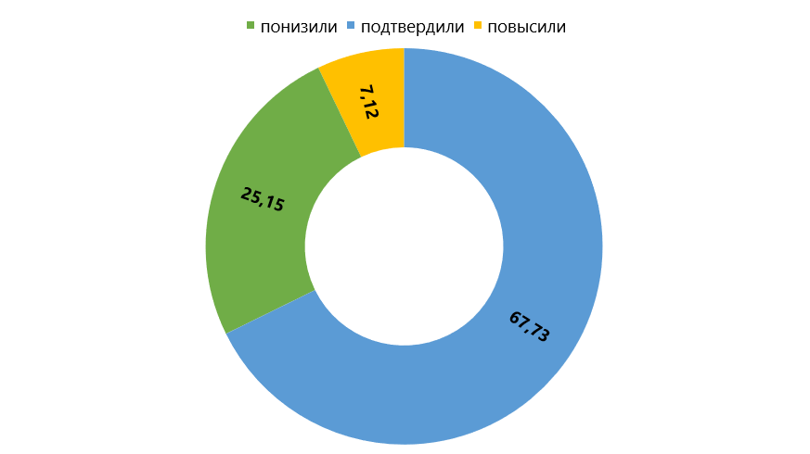
Сравнение отметок за работу с отметками по журналу
Физика, 8 класс

Slide 45
Выводы
Физика, 8 класс
В ВПР по физике в 8 классах приняло участие 4459 человек.
Не справились с работой (получили «2») 210 участников (4,76%).
39,88% участников показали качество знаний (получили «4» и «5») в процессе выполнения работы.
Наибольшую сложность при выполнении работы вызвали задания № 5, 10.

Slide 46
Основные результаты
по физике
(углубленный уровень)

Slide 47
Физика (углуб. уровень), 8 класс
Описание работы
Перевод первичных баллов
в отметки по пятибалльной шкале
3 задания базового уровня сложности
7 заданий
максимальный балл за работу - 20
Отметка | «2» | «3» | «4» | «5»
Первичные баллы | 0-4 | 5-10 | 11-15 | 16-20
2 задания повышенного уровня сложности
минимальный балл за работу - 5
2 задания высокого уровня сложности
Работа состоит из двух частей
90 минут
Задания 2, 3 и 4 требуют краткого ответа.
Задания 1 и 5 предполагают развернутую запись ответа.
В задании 6 нужно написать решение задачи полностью.
Задание 7 состоит из трех частей, все этапы выполнения задания необходимо записать полностью.

Slide 48
Требования (умения)
Физика (углуб.), 8 класс
№ п/п | Блоки ПООП: выпускник научится / получит возможность научиться или проверяемые требования (умения) в соответствии с ФГОС
1 | Распознавать тепловые явления и объяснять на базе имеющихся знаний основные свойства или условия протекания этих явлений: диффузия, изменение объема тел при нагревании (охлаждении), тепловое равновесие, испарение, конденсация, плавление, кристаллизация, кипение, различные способы теплопередачи (теплопроводность, конвекция, излучение), агрегатные состояния вещества, поглощение энергии при испарении жидкости и выделение ее при конденсации пара; распознавать электромагнитные явления и объяснять на основе имеющихся знаний основные свойства или условия протекания этих явлений: электризации тел, взаимодействие зарядов, электрический ток и его действия (тепловое, химическое, магнитное). Анализировать ситуации практико-ориентированного характера, узнавать в них проявление изученных физических явлений или закономерностей и применять имеющиеся знания для их объяснения
2 | Использовать при выполнении учебных задач справочные материалы; делать выводы по результатам исследования; решать задачи, используя физические законы (закон Ома для участка цепи, закон Джоуля – Ленца) и формулы, связывающие физические величины (масса тела, плотность вещества, сила тока, электрическое напряжение, электрическое сопротивление, работа электрического поля, мощность тока, количество теплоты, температура, удельная теплоемкость вещества, удельная теплота плавления, удельная теплота парообразования, удельная теплота сгорания топлива); на основе анализа условия задачи выделять физические величины, законы и формулы, необходимые для ее решения; проводить расчеты
3 | Решать задачи; выделять физические величины, законы и формулы, необходимые для решения задач; проводить расчеты
4 | Решать задачи; выделять физические величины, законы и формулы, необходимые для решения задач; проводить расчеты
5 | Распознавать электромагнитные явления и объяснять на основе имеющихся знаний основные свойства или условия протекания этих явлений: взаимодействие магнитов, действие магнитного поля на проводник с током
6 | Решать задачи, используя физические законы (закон сохранения энергии в тепловых процессах, закон Ома для участка цепи, закон Джоуля – Ленца) и формулы, связывающие физические величины (масса тела, плотность вещества, сила, количество теплоты, температура, удельная теплоемкость вещества, удельная теплота плавления, удельная теплота парообразования, удельная теплота сгорания топлива, сила тока, электрическое напряжение, электрическое сопротивление, формулы расчета электрического сопротивления при последовательном и параллельном соединении проводников); на основе анализа условия задачи записывать краткое условие, выделять физические величины, законы и формулы, необходимые для ее решения; проводить расчеты и оценивать реальность полученного значения физической величины
7 | Анализировать отдельные этапы проведения исследований и интерпретировать результаты наблюдений и опытов; решать задачи, используя физические законы (закон сохранения энергии, закон Гука, закон Паскаля, закон Архимеда, закон сохранения энергии в тепловых процессах, закон Ома для участка цепи, закон Джоуля – Ленца) и формулы, связывающие физические величины (масса тела, плотность вещества, сила, давление, кинетическая энергия, потенциальная энергия, механическая работа, механическая мощность, КПД простого механизма, сила трения скольжения, коэффициент трения, количество теплоты, температура, удельная теплоемкость вещества, удельная теплота плавления, удельная теплота парообразования, удельная теплота сгорания топлива, сила тока, электрическое напряжение, электрическое сопротивление, формулы расчета электрического сопротивления при последовательном и параллельном соединении проводников); на основе анализа условия задачи записывать краткое условие, выделять физические величины, законы и формулы, необходимые для ее решения; проводить расчеты и оценивать реальность полученного значения физической величины

Slide 49
Изменение доли участников по качеству знаний («4»+«5») по результатам ВПР в 2024-2025 гг.
Физика (углуб. уровень), 8 класс

Slide 50
Достижение планируемых результатов
Физика (углуб. уровень), 8 класс
результат лучше общероссийского
результат выше 80%
самый низкий % выполнения

Slide 51
Распределение участников по отметкам, %
Физика (углуб. уровень), 8 класс
Количество участников | 8 класс
Россия (вся выборка) | 2706
Приморский край | 18

Slide 52
Распределение первичных баллов
Физика (углуб. уровень), 8 класс
«2»
«3»
«4»
«5»

Slide 53
Выполнение заданий группами участников
Физика (углуб. уровень), 8 класс

Slide 54
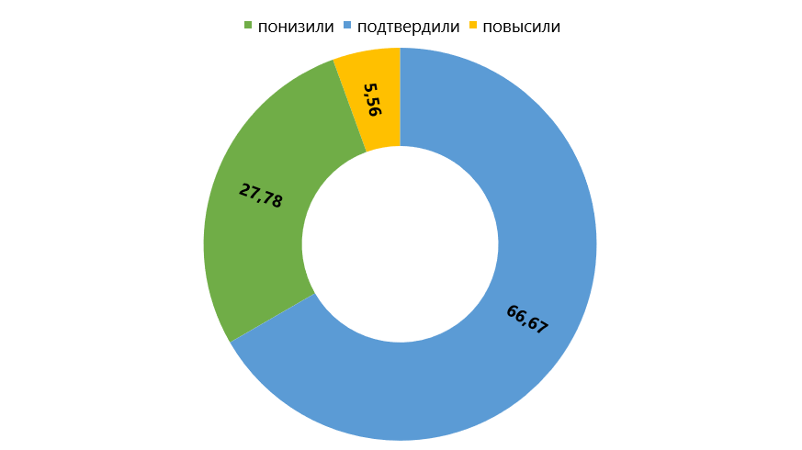
Сравнение отметок за работу с отметками по журналу
Физика (углуб. уровень), 8 класс

Slide 55
Выводы
Физика (углуб. уровень), 8 класс
В ВПР по физике (углубленный уровень) в 8 классах приняло участие 18 человек.
Все обучающиеся справились с работой (100%).
66,67% участников показали качество знаний (получили «4» и «5») в процессе выполнения работы.
Наибольшую сложность при выполнении работы вызвали задания № 4, 6.

Slide 56
Основные результаты
по химии

Slide 57
Химия, 8 класс
Описание работы
Перевод первичных баллов
в отметки по пятибалльной шкале
9 заданий
максимальный балл за работу - 36
9 заданий базового уровня сложности
Отметка | «2» | «3» | «4» | «5»
Первичные баллы | 0-12 | 13-22 | 23-30 | 31-36
минимальный балл за работу - 13
Работа состоит из двух частей
90 минут
Задания 1, 2, 7.3 основаны на изображениях конкретных объектов и/или процессов и требуют анализа этих изображений.
Задание 5 построено на основе справочной информации и предполагает анализ реальной жизненной ситуации.
Задания 1, 3.1, 4, 6.2, 6.3, 8 и 9 требуют краткого ответа.
Остальные задания проверочной работы предполагают развернутый ответ.

Slide 58
Требования (умения)
Химия, 8 класс
№ п/п | Блоки ПООП: выпускник научится / получит возможность научиться или проверяемые требования (умения) в соответствии с ФГОС
1.1 | Раскрывать смысл понятий «смесь (однородная и неоднородная)», «простое вещество», «сложное вещество»
1.2 | Использовать химическую символику для составления формул веществ
2.1 | Раскрывать смысл понятия «химическая реакция»
2.2 | Иллюстрировать взаимосвязь основных химических понятий и применять эти понятия при описании веществ и их превращений
3.1 | Вычислять относительную молекулярную и молярную массы веществ
3.2 | Раскрывать смысл атомно-молекулярного учения, закона Авогадро. Применять основные операции мыслительной деятельности – анализ и синтез, сравнение, выявление причинно-следственных связей – для изучения свойств веществ
4.1 | Раскрывать смысл понятия "химический элемент". Соотносить обозначения, которые имеются в таблице «Периодическая система химических элементов Д.И. Менделеева» с числовыми характеристиками строения атомов химических элементов (состав и заряд ядра)
4.2 | Описывать и характеризовать табличную форму Периодической системы химических элементов: различать понятия «главная подгруппа (А группа)» и «побочная подгруппа (Б группа)», «малые периоды» и «большие периоды»
4.3 | Раскрывать смысл Периодического закона Д.И. Менделеева, демонстрировать понимание периодической зависимости свойств химических элементов от их положения в Периодической системе
4.4 | Использовать химическую символику для составления формул веществ. Демонстрировать понимание периодической зависимости свойств химических элементов от их положения в Периодической системе. Определять степень окисления элементов в бинарных соединениях
5.1 | Раскрывать смысл основных химических понятий: «раствор», «массовая доля вещества (процентная концентрация) в растворе»
5.2 | Вычислять массовую долю вещества в растворе
6.1 | Использовать химическую символику для составления формул веществ
6.2 | Иллюстрировать взаимосвязь основных химических понятий и применять эти понятия при описании веществ

Slide 59
Требования (умения) (продолжение таблицы)
Химия, 8 класс
№ п/п | Блоки ПООП: выпускник научится / получит возможность научиться или проверяемые требования (умения) в соответствии с ФГОС
6.3 | Раскрывать смысл основных химических понятий: «простое вещество», «сложное вещество», «оксид», «кислота», «основание», «соль». Определять принадлежность веществ к определенному классу соединений по формулам. Классифицировать неорганические вещества
6.4 | Раскрывать смысл понятия «массовая доля химического элемента в соединении». Вычислять массовую долю химического элемента по формуле соединения
6.5 | Раскрывать смысл основных химических понятий: «количество вещества», «моль», «молярная масса»
7.1 | Использовать химическую символику для составления уравнений химических реакций
7.2 | Классифицировать химические реакции по количеству и составу участвующих в реакции веществ
7.3.1 | Следовать правилам пользования химической посудой и лабораторным оборудованием, а также правилам обращения с веществами в соответствии с инструкциями по выполнению лабораторных химических опытов по получению и собиранию газообразных веществ (водорода и кислорода). Применять основные естественно-научные методы познания: наблюдение, измерение, моделирование, эксперимент (реальный и мысленный)
7.3.2 | Применять выявление причинно-следственных связей для изучения свойств веществ и химических реакций
8 | Прогнозировать свойства веществ в зависимости от их качественного состава, возможности протекания химических превращений в различных условиях
9 | Следовать правилам пользования химической посудой и лабораторным оборудованием, а также правилам обращения с веществами в соответствии с инструкциями по выполнению лабораторных химических опытов. Применять эксперимент (реальный и мысленный)

Slide 60
Изменение доли участников по качеству знаний («4»+ «5») по результатам ВПР в 2021-2025 гг.
Химия, 8 класс

Slide 61
Достижение планируемых результатов
Химия, 8 класс
результат лучше общероссийского
результат выше 80%
самый низкий % выполнения

Slide 62
Распределение участников по отметкам, %
Химия, 8 класс
Количество участников | 8 класс
Россия (вся выборка) | 326762
Приморский край | 4185

Slide 63
Распределение первичных баллов
Химия, 8 класс
«2»
«3»
«4»
«5»

Slide 64
Выполнение заданий группами участников
Химия, 8 класс

Slide 65
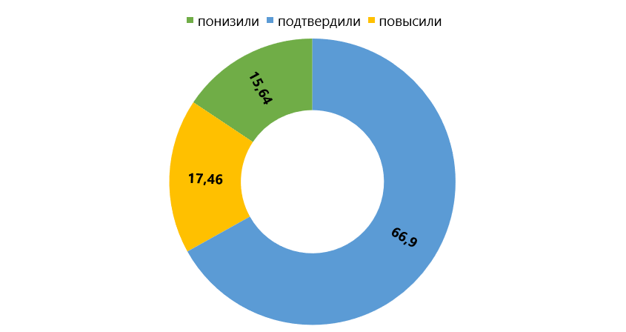
Сравнение отметок за работу с отметками по журналу
Химия, 8 класс

Slide 66
Выводы
Химия, 8 класс
В ВПР по химии в 8 классах приняло участие 4185 человек.
Не справились с работой (получили «2») 245 участников (5,93%).
51,94% участников показали качество знаний (получили «4» и «5») в процессе выполнения работы.
Наибольшую сложность при выполнении работы вызвали задания
№ 5.2, 6.4, 7.1, 7.3.2.

Slide 67
Основные результаты
по биологии

Slide 68
Биология (ЛП), 8 класс
NB
Обращаем внимание, что в предоставлении результатов по биологии произошли изменения.
До 2021 года проводилась работа по биологии.
В 2022, 2023, 2024 гг. проводились работы по биологии линейной и концентрической.
В 2025 году проводилась работа по биологии.
Для приведения работа к единому виду данные ВПР в 2025 году будут представлены в биологии линейной.

Slide 69
Биология, 8 класс
Описание работы
Перевод первичных баллов
в отметки по пятибалльной шкале
17 заданий
13 заданий базового уровня сложности
максимальный балл за работу - 47
Отметка | «2» | «3» | «4» | «5»
Первичные баллы | 0-12 | 13-25 | 26-36 | 36-47
4 задания повышенного уровня сложности
минимальный балл за работу - 13
Задания 1, 2, 3.1, 4, 5.1, 5.2, 6.1, 7.1, 8, 9.1 предполагают краткий ответ в виде комбинации цифр, числа или слова (словосочетания).
Задания 3.2, 6.2, 7.2, 9.2 предполагают развернутый ответ (дать объяснение, описание или обоснование).
Задания 10, 11, 12.1, 13.1, 13.2, 14.1, 14.3, 15.1, 15.2, 16.1 предполагают краткий ответ в виде слова (словосочетания) или числа / комбинации цифр.
Задания 12.2, 14.2, 16.2, 16.3, 17 предполагают развернутый ответ (дать объяснение, описание или обоснование).
Работа состоит из двух частей
90 минут

Slide 70
Требования (умения)
Биология, 8 класс
№ п/п | Блоки ПООП: выпускник научится / получит возможность научиться или проверяемые требования (умения) в соответствии с ФГОС
1 | Характеризовать зоологию как биологическую науку, ее разделы и связь с другими науками и техникой
2 | Раскрывать общие признаки животных, уровни организации животного организма: клетки, ткани, органы, системы органов, организм. Сравнивать животные ткани и органы животных между собой
3.1 | Выявлять признаки классов членистоногих и хордовых, отрядов насекомых и млекопитающих
3.2 | Выявлять признаки классов членистоногих и хордовых, отрядов насекомых и млекопитающих
4 | Классифицировать животных на основании особенностей строения
5.1 | Сравнивать животные ткани и органы животных; описывать строение и жизнедеятельность животного организма; различать и описывать животных изучаемых систематических групп, отдельные органы и системы органов
5.2 | Сравнивать животные ткани и органы животных; описывать строение и жизнедеятельность животного организма; различать и описывать животных изучаемых систематических групп, отдельные органы и системы органов
6.1 | Описывать строение и жизнедеятельность животного организма
6.2 | Характеризовать процессы жизнедеятельности животных изучаемых систематических групп
7.1 | Различать и описывать животных изучаемых систематических групп, отдельные органы и системы органов
7.2 | Выявлять признаки классов членистоногих и хордовых, отрядов насекомых и млекопитающих
8 | Описывать строение и жизнедеятельность животного организма. Различать и описывать животных изучаемых систематических групп, отдельные органы и системы органов
9.1 | Выбирать, анализировать, систематизировать и интерпретировать информацию различных видов и форм представления
9.2 | Выбирать, анализировать, систематизировать и интерпретировать информацию различных видов и форм представления
10 | Выявлять причинно-следственные связи между строением, жизнедеятельностью и средой обитания животных изучаемых систематических групп

Slide 71
Требования (умения) (продолжение таблицы)
Биология, 8 класс
№ п/п | Блоки ПООП: выпускник научится / получит возможность научиться или проверяемые требования (умения) в соответствии с ФГОС
11 | Выявлять признаки классов членистоногих и хордовых, отрядов насекомых и млекопитающих
12.1 | Описывать строение и жизнедеятельность животного организма
12.2 | Описывать строение и жизнедеятельность животного организма
13.1 | Описывать строение и жизнедеятельность животного организма
13.2 | Описывать строение и жизнедеятельность животного организма
14.1 | Сравнивать животные ткани и органы животных между собой. Описывать строение и жизнедеятельность животного организма. Характеризовать процессы жизнедеятельности животных изучаемых систематических групп
14.2 | Сравнивать животные ткани и органы животных между собой. Описывать строение и жизнедеятельность животного организма. Характеризовать процессы жизнедеятельности животных изучаемых систематических групп
14.3 | Сравнивать животные ткани и органы животных между собой. Описывать строение и жизнедеятельность животного организма. Характеризовать процессы жизнедеятельности животных изучаемых систематических групп
15.1 | Сравнивать животные ткани и органы животных между собой. Описывать строение и жизнедеятельность животного организма. Характеризовать процессы жизнедеятельности животных изучаемых систематических групп
15.2 | Сравнивать животные ткани и органы животных между собой. Описывать строение и жизнедеятельность животного организма. Характеризовать процессы жизнедеятельности животных изучаемых систематических групп
16.1 | Описывать строение и жизнедеятельность животного организма. Характеризовать процессы жизнедеятельности животных изучаемых систематических групп. Различать и описывать животных изучаемых систематических групп, отдельные органы и системы органов. Выявлять признаки классов членистоногих и хордовых, отрядов насекомых и млекопитающих
16.2 | Описывать строение и жизнедеятельность животного организма. Характеризовать процессы жизнедеятельности животных изучаемых систематических групп. Различать и описывать животных изучаемых систематических групп, отдельные органы и системы органов. Выявлять признаки классов членистоногих и хордовых, отрядов насекомых и млекопитающих
16.3 | Описывать строение и жизнедеятельность животного организма. Характеризовать процессы жизнедеятельности животных изучаемых систематических групп. Различать и описывать животных изучаемых систематических групп, отдельные органы и системы органов. Выявлять признаки классов членистоногих и хордовых, отрядов насекомых и млекопитающих
17 | Характеризовать животных природных зон Земли, основные закономерности распространения животных по планете. Раскрывать роль животных в природных сообществах

Slide 72
Изменение доли участников по качеству знаний («4»+«5») по результатам ВПР в 2021-2025 гг.
Биология, 8 класс

Slide 73
Достижение планируемых результатов
Биология, 8 класс
результат лучше общероссийского
результат выше 80%
самый низкий % выполнения

Slide 74
Распределение участников по отметкам, %
Биология, 8 класс
Количество участников | 8 класс
Россия (вся выборка) | 250195
Приморский край | 2662

Slide 75
Распределение первичных баллов
Биология, 8 класс
«2»
«3»
«4»
«5»

Slide 76
Выполнение заданий группами участников
Биология, 8 класс

Slide 77
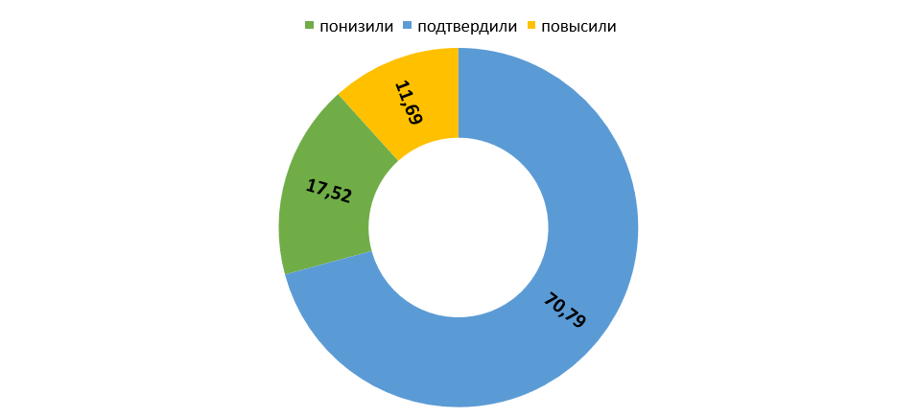
Сравнение отметок за работу с отметками по журналу
Биология, 8 класс

Slide 78
Выводы
Биология, 8 класс
В ВПР по биологии в 8 классах приняло участие 2662 человека.
Не справились с работой (получили «2») 48 участников (1,8%).
58,33% участников показали качество знаний (получили «4» и «5»)
в процессе выполнения работы.
Наибольшую сложность при выполнении работы вызвали задания № 6.2, 16.2, 16.3, 17.

Slide 79
Основные результаты
по информатике

Slide 80
Информатика, 8 класс
Описание работы
Перевод первичных баллов
в отметки по пятибалльной шкале
13 заданий
9 заданий базового уровня сложности
максимальный балл за работу - 16
Отметка | «2» | «3» | «4» | «5»
Первичные баллы | 0-4 | 5-9 | 10-13 | 14-16
4 задания повышенного уровня сложности
минимальный балл за работу - 5
Работа состоит из двух частей
90 минут
В части 1 содержатся задания 1–10. В части 2 – задания 11–13.
Задания 2, 5, 9 – задания с выбором ответа;
Задания 1–5, 8–11 требуют краткого ответа.
Задания 6, 7, 12 и 13 предполагают развернутый ответ:
Задания 6 и 7 – записать решение;
Задания 12 и 13 – создать файлы на компьютере.

Slide 81
Требования (умения)
Информатика, 8 класс
№ п/п | Блоки ПООП: выпускник научится / получит возможность научиться или проверяемые требования (умения) в соответствии с ФГОС
1 | Записывать и сравнивать целые числа от 0 до 1024 в различных позиционных системах счисления (с основаниями 2, 8, 16), выполнять арифметические операции над ними
2 | Записывать и сравнивать целые числа от 0 до 1024 в различных позиционных системах счисления (с основаниями 2, 8, 16), выполнять арифметические операции над ними
3 | Записывать и сравнивать целые числа от 0 до 1024 в различных позиционных системах счисления (с основаниями 2, 8, 16), выполнять арифметические операции над ними
4 | Записывать и сравнивать целые числа от 0 до 1024 в различных позиционных системах счисления (с основаниями 2, 8, 16), выполнять арифметические операции над ними
5 | Записывать логические выражения с использованием дизъюнкции, конъюнкции и отрицания; определять истинность логических выражений, если известны значения истинности входящих в него переменных; строить таблицы истинности для логических выражений
6 | Записывать логические выражения с использованием дизъюнкции, конъюнкции и отрицания; определять истинность логических выражений, если известны значения истинности входящих в него переменных; строить таблицы истинности для логических выражений
7 | Описывать алгоритм решения задачи различными способами, в том числе в виде блок-схемы
8 | Составлять, выполнять вручную и на компьютере несложные алгоритмы с использованием ветвлений и циклов для управления исполнителями, такими как Робот, Черепашка, Чертежник
9 | Анализировать предложенные алгоритмы, в том числе определять, какие результаты возможны при заданном множестве исходных значений
10 | Записывать логические выражения с использованием дизъюнкции, конъюнкции и отрицания; определять истинность логических выражений, если известны значения истинности входящих в него переменных; строить таблицы истинности для логических выражений
11 | Составлять, выполнять вручную и на компьютере несложные алгоритмы с использованием ветвлений и циклов для управления исполнителями, такими как Робот, Черепашка, Чертежник
12.1 | Составлять, выполнять вручную и на компьютере несложные алгоритмы с использованием ветвлений и циклов для управления исполнителями, такими как Робот, Черепашка, Чертежник
12.2 | Составлять, выполнять вручную и на компьютере несложные алгоритмы с использованием ветвлений и циклов для управления исполнителями, такими как Робот, Черепашка, Чертежник. Анализировать предложенные алгоритмы, в том числе определять, какие результаты возможны при заданном множестве исходных значений

Slide 82
Изменение доли участников по качеству знаний («4»+«5») по результатам ВПР в 2025 г. (в параллели 8 классов впервые проводится ВПР по информатике)
Информатика, 8 класс

Slide 83
Достижение планируемых результатов
Информатика, 8 класс
результат лучше общероссийского
результат выше 80%
самый низкий % выполнения

Slide 84
Распределение участников по отметкам, %
Информатика, 8 класс
Количество участников | 8 класс
Россия (вся выборка) | 129326
Приморский край | 1422

Slide 85
Распределение первичных баллов
Информатика, 8 класс
«2»
«3»
«4»
«5»

Slide 86
Выполнение заданий группами участников
Информатика, 8 класс

Slide 87
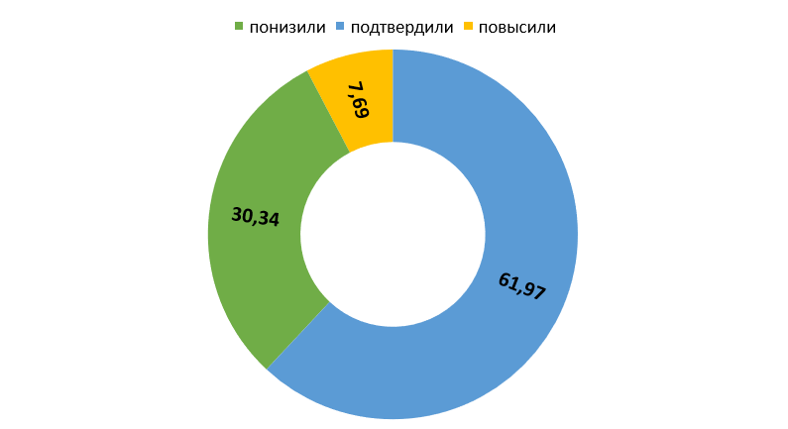
Сравнение отметок за работу с отметками по журналу
Информатика, 8 класс

Slide 88
Выводы
Информатика, 8 класс
В ВПР по информатике в 8 классах приняло участие 1422 человека.
Не справились с работой (получили «2») 64 участника (4,59%).
52,41% участников показали качество знаний (получили «4» и «5») в процессе выполнения работы.
Наибольшую сложность при выполнении работы вызвали задания № 10, 12.

Slide 89
Основные результаты
по истории

Slide 90
История, 8 класс
Описание работы
Перевод первичных баллов
в отметки по пятибалльной шкале
10 заданий
9 заданий базового уровня сложности
максимальный балл за работу - 18
Отметка | «2» | «3» | «4» | «5»
Первичные баллы | 0-4 | 5-9 | 10-14 | 15-18
1 задание повышенного уровня сложности
минимальный балл за работу - 5
Работа состоит из одной части
45 минут
Ответами к заданиям 1–3, 7 и 8 являются цифра, последовательность цифр или слово (словосочетание).
Задание 4 предполагает заполнение контурной карты.
Задания 5, 6, 9 и 10 предполагают развернутый ответ.

Slide 91
Требования (умения)
История, 8 класс
№ п/п | Блоки ПООП: выпускник научится / получит возможность научиться или проверяемые требования (умения) в соответствии с ФГОС
1 | Определять последовательность событий, явлений, процессов отечественной и всеобщей истории XVIII в.
2 | Анализировать визуальные источники исторической информации по отечественной истории XVIII в.
3 | Выявлять и показывать на карте изменения, произошедшие в результате значительных социально-экономических и политических событий и процессов отечественной и всеобщей истории XVIII в.; характеризовать на основе исторической карты (схемы) исторические события, явления, процессы отечественной и всеобщей истории XVIII в.
4 | Показывать на карте изменения, произошедшие в результате значительных социально-экономических и политических событий и процессов отечественной и всеобщей истории XVIII в.; характеризовать на основе исторической карты (схемы) исторические события, явления, процессы отечественной и всеобщей истории XVIII в.
5 | Привлекать контекстную информацию при работе с историческими источниками по отечественной и всеобщей истории XVIII в.
6 | Извлекать, сопоставлять и систематизировать информацию о событиях отечественной и всеобщей истории XVIII в.
7 | Выявлять особенности развития культуры, быта и нравов народов отечественной и всеобщей истории XVIII в.
8 | Представлять описание памятников материальной и художественной культуры изучаемой эпохи
9 | Аргументировать предложенную точку зрения на события и личностей отечественной и всеобщей истории XVIII в. с опорой на фактический материал
10 | Анализировать визуальные источники исторической информации; раскрывать существенные черты и характерные признаки исторических событий, явлений, процессов

Slide 92
Изменение доли участников по качеству знаний («4»+«5») по результатам ВПР в 2021-2025 гг.
История, 8 класс

Slide 93
Достижение планируемых результатов
История, 8 класс
результат лучше общероссийского
результат выше 80%
самый низкий % выполнения

Slide 94
Распределение участников по отметкам, %
История, 8 класс
Количество участников | 8 класс
Россия (вся выборка) | 467735
Приморский край | 6177

Slide 95
Распределение первичных баллов
История, 8 класс
«2»
«3»
«4»
«5»

Slide 96
Выполнение заданий группами участников
История, 8 класс

Slide 97
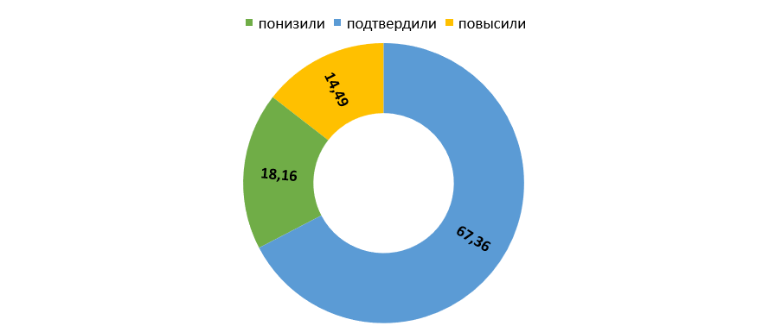
Сравнение отметок за работу с отметками по журналу
История, 8 класс

Slide 98
Выводы
История, 8 класс
В ВПР по истории в 8 классах приняло участие 6177 человек.
Не справились с работой (получили «2») 204 участника (3,31%).
55,86% участников показали качество знаний (получили «4» и «5») в процессе выполнения работы.
Наибольшую сложность при выполнении работы вызвало задание № 9.

Slide 99
Основные результаты
по географии

Slide 100
География, 8 класс
Описание работы
Перевод первичных баллов
в отметки по пятибалльной шкале
17 заданий
16 заданий базового уровня сложности
максимальный балл за работу - 20
Отметка | «2» | «3» | «4» | «5»
Первичные баллы | 0-5 | 6-11 | 12-17 | 18-20
1 задание повышенного уровня сложности
минимальный балл за работу - 6
Работа состоит из двух частей
90 минут
В части 1 содержатся задания 1–9; в части 2 – задания 10–17.
Ответами к заданиям 1–3, 5–8, 10 и 12–15 являются цифра, последовательность цифр или слово (словосочетание).
Задания 4, 9, 11, 16 и 17 предполагают развернутый ответ.

Slide 101
Требования (умения)
География, 8 класс
№ п/п | Блоки ПООП: выпускник научится / получит возможность научиться или проверяемые требования (умения) в соответствии с ФГОС
1 | Показывать на карте и (или) обозначать на контурной карте крупные формы рельефа, крайние точки и элементы береговой линии России; крупные реки и озера, моря, омывающие территорию России
2 | Характеризовать географическое положение России с использованием информации из различных источников
3 | Использовать знания о государственной территории и исключительной экономической зоне, континентальном шельфе России, для решения практико-ориентированных задач
4 | Использовать знания о мировом, поясном и зональном времени для решения практико-ориентированных задач
5 | Проводить классификацию природных ресурсов, распознавать типы природопользования, приводить примеры рационального и нерационального природопользования
6 | Находить, извлекать и использовать информацию из различных источников географической информации (картографические, текстовые, и фотоизображения) для решения различных учебных и практико-ориентированных задач: определять возраст горных пород и основных тектонических структур, слагающих территорию
7 | Оценивать влияние географического положения регионов России на особенности природы, жизнь и хозяйственную деятельность населения; сравнивать особенности климата отдельных территорий страны; сравнивать особенности морей, крупных рек и озер России; сравнивать особенности растительного и животного мира и почв природных зон России
8 | Описывать и прогнозировать погоду территории по карте погоды
9 | Использовать понятия «циклон», «антициклон», «атмосферный фронт» для объяснения особенностей погоды отдельных территорий с помощью карт погоды
10 | Проводить классификацию типов климата России
11 | Представлять в различных формах (таблица, график, географическое описание) географическую информацию, необходимую для решения учебных и (или) практико-ориентированных задач
12 | Проводить классификацию населенных пунктов России по заданным основаниям
13 | Различать демографические процессы и явления, характеризующие динамику численности населения России, ее отдельных регионов
14 | Применять понятия «рождаемость», «смертность», «естественный прирост населения», «миграционный прирост населения», «общий прирост населения» для решения учебных и (или) практико-ориентированных задач
15 | Выбирать источники географической информации, необходимые для изучения особенностей населения России; применять понятия «плотность населения», «основная полоса (зона) расселения» для решения учебных и (или) практико-ориентированных задач
16 | Применять понятия «плита», «щит», «моренный холм», «бараньи лбы», «бархан», «дюна» для решения учебных и (или) практико-ориентированных задач; применять понятия «солнечная радиация», «годовая амплитуда температур воздуха», «воздушные массы», «испарение», «испаряемость», «коэффициент увлажнения» для решения учебных и (или) практико-ориентированных задач; применять понятия «городская агломерация», «поселок городского типа», «половозрастная структура населения», «средняя прогнозируемая продолжительность жизни», «трудовые ресурсы», «трудоспособный возраст», «рабочая сила», «безработица», «рынок труда», «качество населения» для решения учебных и (или) практико-ориентированных задач
17 | Объяснять закономерности распространения гидрологических, геологических и метеорологических опасных природных явлений на территории страны; объяснять распространение по территории страны областей современного горообразования, землетрясений и вулканизма; объяснять особенности компонентов природы отдельных территорий страны; использовать знания об особенностях компонентов природы России и ее отдельных территорий, об особенностях взаимодействия природы и общества в пределах отдельных территорий для решения практико-ориентированных задач в контексте реальной жизни; использовать знания о естественном и механическом движении населения, половозрастной структуре и размещении населения, трудовых ресурсах, городском и сельском населении, этническом и религиозном составе населения для решения практико-ориентированных задач в контексте реальной жизни

Slide 102
Изменение доли участников по качеству знаний («4»+«5») по результатам ВПР в 2021-2025 гг.
География, 8 класс

Slide 103
Достижение планируемых результатов
География, 8 класс
результат лучше общероссийского
результат выше 80%
самый низкий % выполнения

Slide 104
Распределение участников по отметкам, %
География, 8 класс
Количество участников | 8 класс
Россия (вся выборка) | 324126
Приморский край | 4619

Slide 105
Распределение первичных баллов
География, 8 класс
«2»
«3»
«4»
«5»

Slide 106
Выполнение заданий группами участников
География, 8 класс

Slide 107
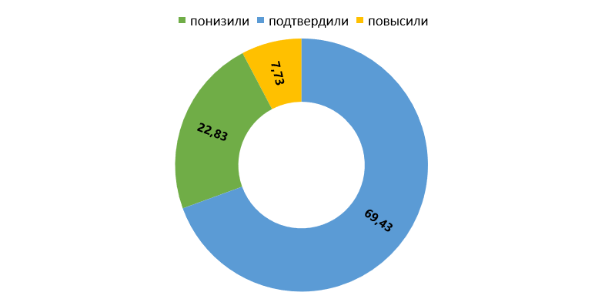
Сравнение отметок за работу с отметками по журналу
География, 8 класс

Slide 108
Выводы
География, 8 класс
В ВПР по географии в 8 классах приняло участие 4619 человек.
Не справились с работой (получил «2») 148 участников (3,2%).
51,57 % участников показали качество знаний (получили «4» и «5») в процессе выполнения работы.
Наибольшую сложность при выполнении работы вызвали задания № 3, 8, 9, 10, 11, 14, 16, 17.

Slide 109
Основные результаты
по обществознанию

Slide 110
Обществознание, 8 класс
Описание работы
Перевод первичных баллов
в отметки по пятибалльной шкале
8 заданий
7 заданий базового уровня сложности
максимальный балл за работу - 22
Отметка | «2» | «3» | «4» | «5»
Первичные баллы | 0-9 | 10-14 | 15-19 | 20-22
1 задание повышенного уровня сложности
минимальный балл за работу - 10
Работа состоит из одной части
45 минут
Проверочная работа содержит 8 заданий, из которых 2 задания предполагают краткий ответ в виде комбинации цифр и 6 заданий – развернутый ответ.
Задания в совокупности охватывают различные аспекты содержания базовых социальных ролей (гражданина, потребителя, труженика (работника), члена семьи), а также основы финансовой культуры личности и особенности поведения человека в современной информационной среде.

Slide 111
Требования (умения)
Обществознание, 8 класс
№ п/п | Блоки ПООП: выпускник научится / получит возможность научиться или проверяемые требования (умения) в соответствии с ФГОС
1.1 | Применять знания об информации как важном ресурсе современного общества, характеризовать духовно-нравственные ценности (в том числе нормы морали и нравственности, гуманизм, милосердие, справедливость) нашего общества, информационную культуру и информационную безопасность
1.2 | Применять знания об информации как важном ресурсе современного общества, характеризовать духовно-нравственные ценности (в том числе нормы морали и нравственности, гуманизм, милосердие, справедливость) нашего общества, информационную культуру и информационную безопасность
2 | Применять знания об экономической жизни общества, ее основных проявлениях, экономических системах, о собственности, механизме рыночного регулирования экономики, финансовых отношениях, роли государства в экономике, видах налогов, об основах государственной бюджетной и денежно-кредитной политики, о влиянии государственной политики на развитие конкуренции, процессах и явлениях в духовной жизни общества, о науке и образовании, системе образования в Российской Федерации, о религии, мировых религиях, об искусстве и его видах, об информации как важном ресурсе современного общества; классифицировать (в том числе устанавливать существенный признак классификации) механизмы государственного регулирования экономики, о процессах и явлениях в духовной жизни общества, о науке и образовании, системе образования в Российской Федерации, о религии, мировых религиях, об искусстве и его видах; об информации как важном ресурсе современного общества
3 | Применять знания об экономической жизни общества, ее основных проявлениях, экономических системах, о собственности, механизме рыночного регулирования экономики, финансовых отношениях, роли государства в экономике, видах налогов, об основах государственной бюджетной и денежно-кредитной политики, о влиянии государственной политики на развитие конкуренции, процессах и явлениях в духовной жизни общества, о науке и образовании, системе образования в Российской Федерации, о религии, мировых религиях, об искусстве и его видах, информации как важном ресурсе современного общества; сравнивать различные способы хозяйствования
4 | Приобретать опыт использования знаний, включая основы финансовой грамотности, в практической деятельности и повседневной жизни: для анализа потребления домашнего хозяйства, структуры семейного бюджета, составления личного финансового плана; выбора профессии и оценки собственных перспектив в профессиональной сфере; выбора форм сбережений; реализации и защиты прав потребителя (в том числе финансовых услуг); осознанного выполнения гражданских обязанностей; выбора профессии и оценки собственных перспектив в профессиональной сфере; оценивать собственные поступки и поступки других людей с точки зрения их экономической рациональности (сложившиеся модели поведения производителей и потребителей, а также граждан, защищающих свои экономические интересы; практики осуществления экономических действий на основе рационального выбора в условиях ограниченных ресурсов; использования различных способов повышения эффективности производства, распределения семейных ресурсов; для оценки рисков осуществления финансовых мошенничеств, применения недобросовестных практик)
5.1 | Определять и аргументировать с точки зрения социальных ценностей и с опорой на обществоведческие знания, факты общественной жизни свое отношение к предпринимательству и развитию собственного бизнеса; приводить примеры способов повышения эффективности производства, деятельности и проявления основных функций различных финансовых посредников, использования способов повышения эффективности производства, политики Российского государства в сфере культуры и образования, влияния образования на социализацию личности; оценивать собственные поступки, поведение людей в духовной сфере жизни общества

Slide 112
Требования (умения) (продолжение таблицы)
Обществознание, 8 класс
№ п/п | Блоки ПООП: выпускник научится / получит возможность научиться или проверяемые требования (умения) в соответствии с ФГОС
5.2 | Определять и аргументировать с точки зрения социальных ценностей и с опорой на обществоведческие знания, факты общественной жизни свое отношение к предпринимательству и развитию собственного бизнеса; приводить примеры способов повышения эффективности производства, деятельности и проявления основных функций различных финансовых посредников, использования способов повышения эффективности производства, политики Российского государства в сфере культуры и образования, влияния образования на социализацию личности; оценивать собственные поступки, поведение людей в духовной сфере жизни общества
6.1 | Применять знания об экономической жизни общества; приводить примеры способов повышения эффективности производства, деятельности и проявления основных функций различных финансовых посредников, использования способов повышения эффективности производства; классифицировать (в том числе устанавливать существенный признак классификации) экономические явления; использовать полученные знания для объяснения причин достижения (недостижения) результатов экономической деятельности, основных механизмов государственного регулирования экономики, государственной политики по развитию конкуренции, социально-экономической роли и функций предпринимательства, причин и последствий безработицы, необходимости правомерного налогового поведения; применять знания о процессах и явлениях в духовной жизни общества, о науке и образовании, системе образования в Российской Федерации, о религии, мировых религиях, об искусстве и его видах; приводить примеры политики Российского государства в сфере культуры и образования, влияния образования на социализацию личности, правил информационной безопасности; устанавливать и объяснять взаимосвязь развития духовной культуры и формирования личности, взаимовлияние науки и образования; анализировать, систематизировать, критически оценивать и обобщать социальную информацию, представленную в разных формах (описательную, графическую, аудиовизуальную), при изучении культуры, науки и образования
6.2 | Применять знания об экономической жизни общества; приводить примеры способов повышения эффективности производства, деятельности и проявления основных функций различных финансовых посредников, использования способов повышения эффективности производства; классифицировать (в том числе устанавливать существенный признак классификации) экономические явления; использовать полученные знания для объяснения причин достижения (недостижения) результатов экономической деятельности, основных механизмов государственного регулирования экономики, государственной политики по развитию конкуренции, социально-экономической роли и функций предпринимательства, причин и последствий безработицы, необходимости правомерного налогового поведения; применять знания о процессах и явлениях в духовной жизни общества, о науке и образовании, системе образования в Российской Федерации, о религии, мировых религиях, об искусстве и его видах; приводить примеры политики Российского государства в сфере культуры и образования, влияния образования на социализацию личности, правил информационной безопасности; устанавливать и объяснять взаимосвязь развития духовной культуры и формирования личности, взаимовлияние науки и образования; анализировать, систематизировать, критически оценивать и обобщать социальную информацию, представленную в разных формах (описательную, графическую, аудиовизуальную), при изучении культуры, науки и образования
7.1 | Анализировать, обобщать, систематизировать, конкретизировать и критически оценивать социальную информацию, включая экономико-статистическую, из адаптированных источников (в том числе учебных материалов) и публикаций СМИ, соотносить ее с личным социальным опытом; используя обществоведческие знания, формулировать выводы, подкрепляя их аргументами, при изучении экономической сферы, культуры, науки и образования

Slide 113
Требования (умения) ) (продолжение таблицы)
Обществознание, 8 класс
№ п/п | Блоки ПООП: выпускник научится / получит возможность научиться или проверяемые требования (умения) в соответствии с ФГОС
7.2 | Анализировать, обобщать, систематизировать, конкретизировать и критически оценивать социальную информацию, включая экономико-статистическую, из адаптированных источников (в том числе учебных материалов) и публикаций СМИ, соотносить ее с личным социальным опытом; используя обществоведческие знания, формулировать выводы, подкрепляя их аргументами, при изучении экономической сферы, культуры, науки и образования
7.3 | Анализировать, обобщать, систематизировать, конкретизировать и критически оценивать социальную информацию, включая экономико-статистическую, из адаптированных источников (в том числе учебных материалов) и публикаций СМИ, соотносить ее с личным социальным опытом; используя обществоведческие знания, формулировать выводы, подкрепляя их аргументами, при изучении экономической сферы, культуры, науки и образования
8.1 | Применять знания об экономической жизни общества, ее основных проявлениях, экономических системах, о собственности, механизме рыночного регулирования экономики, финансовых отношениях, роли государства в экономике, видах налогов, об основах государственной бюджетной и денежно-кредитной политики, о влиянии государственной политики на развитие конкуренции; характеризовать духовно-нравственные ценности (в том числе нормы морали и нравственности, гуманизм, милосердие, справедливость) нашего общества, искусство как сферу деятельности, информационную культуру и информационную безопасность
8.2 | Применять знания об экономической жизни общества, ее основных проявлениях, экономических системах, о собственности, механизме рыночного регулирования экономики, финансовых отношениях, роли государства в экономике, видах налогов, об основах государственной бюджетной и денежно-кредитной политики, о влиянии государственной политики на развитие конкуренции; характеризовать духовно-нравственные ценности (в том числе нормы морали и нравственности, гуманизм, милосердие, справедливость) нашего общества, искусство как сферу деятельности, информационную культуру и информационную безопасность
8.3 | Применять знания об экономической жизни общества, ее основных проявлениях, экономических системах, о собственности, механизме рыночного регулирования экономики, финансовых отношениях, роли государства в экономике, видах налогов, об основах государственной бюджетной и денежно-кредитной политики, о влиянии государственной политики на развитие конкуренции; характеризовать духовно-нравственные ценности (в том числе нормы морали и нравственности, гуманизм, милосердие, справедливость) нашего общества, искусство как сферу деятельности, информационную культуру и информационную безопасность

Slide 114
Изменение доли участников по качеству знаний («4»+ «5») по результатам ВПР в 2021-2025 гг.
Обществознание, 8 класс

Slide 115
Достижение планируемых результатов
Обществознание, 8 класс
результат лучше общероссийского
результат выше 80%
самый низкий % выполнения

Slide 116
Распределение участников по отметкам, %
Обществознание, 8 класс
Количество участников | 8 класс
Россия (вся выборка) | 467122
Приморский край | 6270

Slide 117
Распределение первичных баллов
Обществознание, 8 класс
«2»
«3»
«4»
«5»

Slide 118
Выполнение заданий группами участников
Обществознание, 8 класс

Slide 119
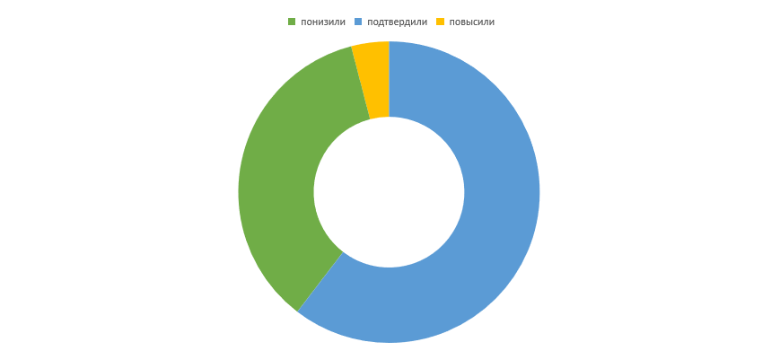
Сравнение отметок за работу с отметками по журналу
Обществознание, 8 класс

Slide 120
Выводы
Обществознание, 8 класс
В ВПР по обществознанию в 8 классах приняло участие 6270 человек.
Не справились с работой (получили «2») 672 участника (10,74%).
40,52% участников показали качество знаний (получили «4» и «5»)
в процессе выполнения работы.
Наибольшую сложность при выполнении работы вызвали задания № 6.2, 7.3, 8.2, 8.3.

Slide 121
Основные результаты
по английскому языку

Slide 122
Английский язык, 8 класс
Описание работы
Перевод первичных баллов
в отметки по пятибалльной шкале
4 задания
максимальный балл за работу - 25
Отметка | «2» | «3» | «4» | «5»
Первичные баллы | 0-9 | 10-14 | 15-21 | 21-25
4 задания базового уровня сложности
минимальный балл за работу - 10
Работа состоит из одной части
45 минут
3 задания предполагают краткий ответ в виде комбинации цифр или слов.
1 задание – развернутый ответ.

Slide 123
Требования (умения)
Английский язык, 8 класс
№ п/п | Блоки ПООП: выпускник научится / получит возможность научиться или проверяемые требования (умения) в соответствии с ФГОС
1 | Воспринимать на слух и понимать несложные адаптированные аутентичные тексты, содержащие отдельные незнакомые слова
2 | Читать про себя и понимать несложные адаптированные аутентичные тексты, содержащие отдельные незнакомые слова, с пониманием запрашиваемой информации
3 | Оперировать языковыми средствами в коммуникативно значимом контексте: грамматические формы
4К1 | Писать электронное сообщение личного характера, соблюдая речевой этикет, принятый в стране (странах) изучаемого языка
4К2 | Правильно использовать средства логической связи; структурно оформлять текст в соответствии с нормами письменного этикета
4К3 | Правильное лексико-грамматическое оформление текста
4К4 | Владеть орфографическими навыками: правильно писать изученные слова, пунктуационно правильно оформлять электронное сообщение личного характера

Slide 124
Изменение доли участников по качеству знаний («4»+«5») по результатам ВПР в 2025 г. (в параллели 8 классов впервые проводится ВПР по иностранным языкам)
Английский язык, 8 класс

Slide 125
Достижение планируемых результатов
Английский язык, 8 класс
результат лучше общероссийского
результат выше 80%
самый низкий % выполнения

Slide 126
Распределение участников по отметкам, %
Английский язык, 8 класс
Количество участников | 8 класс
Россия (вся выборка) | 234357
Приморский край | 2751

Slide 127
Распределение первичных баллов
Английский язык, 8 класс
«2»
«3»
«4»
«5»

Slide 128
Выполнение заданий группами участников
Английский язык, 8 класс

Slide 129
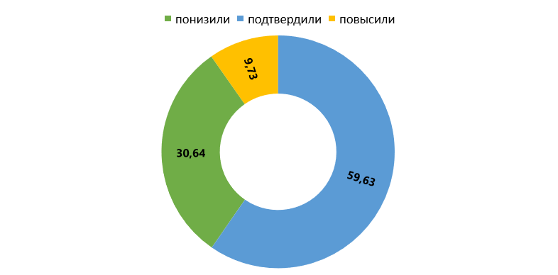
Сравнение отметок за работу с отметками по журналу
Английский язык, 8 класс

Slide 130
Выводы
Английский язык, 8 класс
В ВПР по английскому языку в 8 классах принял участие 2751 человек.
Не справился с работой (получил «2») 301 участник (11%).
46,29% участников показали качество знаний (получили «4» и «5») в процессе выполнения работы.
Наибольшую сложность при выполнении работы вызвали задания № 4К1, 4К2, 4К3, 4К4.

Slide 131
Основные результаты
по литературе

Slide 132
Литература, 8 класс
Описание работы
Перевод первичных баллов
в отметки по пятибалльной шкале
6 заданий
5 заданий базового уровня сложности
максимальный балл за работу - 17
Отметка | «2» | «3» | «4» | «5»
Первичные баллы | 0-8 | 9-11 | 12-14 | 15-17
1 задание повышенного уровня сложности
минимальный балл за работу - 9
Работа состоит из одной части
45 минут
Задания 1–3 требуют краткого ответа в виде слова или словосочетания.
Задание 4 предполагает ответ в виде последовательности цифр.
Задания 5 и 6 предполагают развернутый ответ.

Slide 133
Требования (умения)
Литература, 8 класс
№ п/п | Блоки ПООП: выпускник научится / получит возможность научиться или проверяемые требования (умения) в соответствии с ФГОС
1 | Овладеть сущностью и пониманием смысловых функций теоретико-литературных понятий и самостоятельно использовать их в процессе анализа и интерпретации произведений, оформления собственных оценок и наблюдений; определять родовую и жанровую принадлежность произведения
2 | Овладеть сущностью и пониманием смысловых функций теоретико-литературных понятий и самостоятельно использовать их в процессе анализа и интерпретации произведений, оформления собственных оценок и наблюдений; определять родовую и жанровую принадлежность произведения
3 | Проводить самостоятельный смысловой и эстетический анализ произведений художественной литературы; воспринимать, анализировать, интерпретировать и оценивать прочитанное
4 | Овладеть сущностью и пониманием смысловых функций теоретико-литературных понятий и самостоятельно использовать их в процессе анализа и интерпретации произведений, оформления собственных оценок и наблюдений; определять родовую и жанровую принадлежность произведения; анализировать произведение в единстве формы и содержания; выявлять основные особенности языка художественного произведения, поэтической и прозаической речи
5К1 | Проводить самостоятельный смысловой и эстетический анализ произведений фольклора и художественной литературы
5К2 | Писать сочинение-рассуждение по заданной теме с опорой на прочитанные произведения
5К3 | Создавать письменные высказывания разных жанров (объемом не менее 50 слов)
6К1 | Воспринимать, анализировать, интерпретировать и оценивать прочитанное (с учетом литературного развития обучающихся)
6К2 | Писать сочинение-рассуждение по заданной теме с опорой на прочитанные произведения; объяснять свое понимание нравственно-философской, социально-исторической и эстетической проблематики произведений (с учетом литературного развития обучающихся)
6К3 | Выявлять позицию героя, рассказчика и авторскую позицию, учитывая художественные особенности произведения; характеризовать героев-персонажей, давать их сравнительные характеристики, оценивать систему персонажей; определять особенности композиции и основной конфликт произведения
6К4 | Создавать письменные высказывания разных жанров (объемом не менее 80 слов)

Slide 134
Изменение доли участников по качеству знаний («4»+«5») по результатам ВПР в 2025 г. (в параллели 8 классов впервые проводится ВПР по литературе)
Литература, 8 класс

Slide 135
Достижение планируемых результатов
Литература, 8 класс
результат лучше общероссийского
результат выше 80%
самый низкий % выполнения

Slide 136
Распределение участников по отметкам, %
Литература, 8 класс
Количество участников | 8 класс
Россия (вся выборка) | 200973
Приморский край | 2229

Slide 137
Распределение первичных баллов
Литература, 8 класс
«2»
«3»
«4»
«5»

Slide 138
Выполнение заданий группами участников
Литература, 8 класс

Slide 139
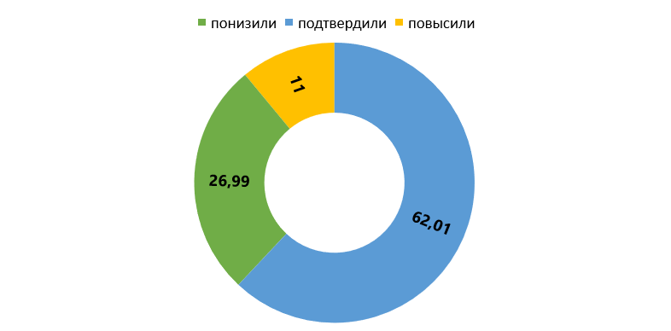
Сравнение отметок за работу с отметками по журналу
География, 8 класс

Slide 140
Выводы
Литература, 8 класс
В ВПР по литературе в 8 классах приняло участие 2229 человек.
Не справились с работой (получили «2») 220 участников (9,87%).
50,47% участников показали качество знаний (получили «4» и «5») в процессе выполнения работы.
Наибольшую сложность при выполнении работы вызвало задание № 6К3.

